Slide 1


Социальный проект
МОУ ПСОШ
"ГАЛАКТИКА"

Slide 2
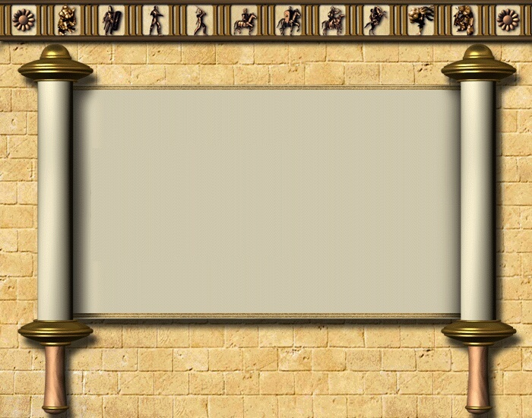


Руководитель:
Л.В.Прохорова
учитель технологии
Инициативная группа:
Е.В.Ахмадеева ,
учитель экономики
Р. Агуримов и О.Любезнова- учащиеся 10 класса

Slide 3
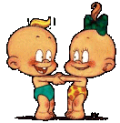
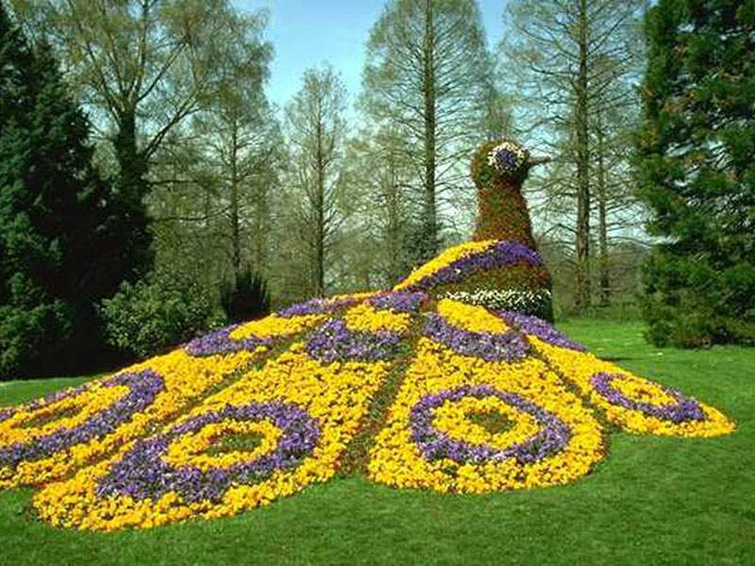
Идея проекта:
Идея проекта возникла у тех учащихся, которые посещают факультатив «Ландшафтный дизайн». Разработкой социальных проектов и бизнес-планов учащиеся нашей школы занимаются уже не первый год.
В этом учебном году мы захотели принять участие в благоустройстве своего города

Slide 4

Цель:
Через организацию коллективного творческого дела проявить себя в в культурной и оздоровительной деятельности на пользу общества, а именно в благоустройстве и эстетическом оформлении цветников на территории города Перевоза.

Slide 5
Задачи:
Формирование активной жизненной позиции детей по отношению к экологическим проблемам своего города.
Формирование эстетического и эмоционально-нравственного отношения к окружающей среде.
Освоение через работу над проектом социально заданных образцов взросления.
Воспитание трудолюбия и укрепление физического здоровья.
Воспитание чувства патриотизма.

Slide 6
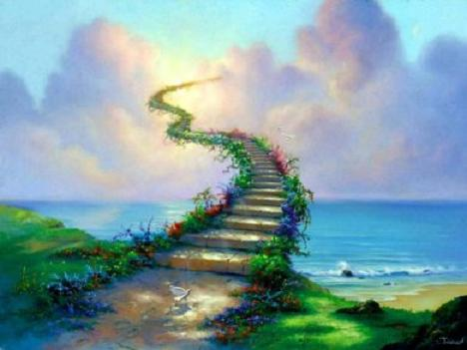

Этапы и сроки реализации проекта
Этап | Сроки | Мероприятия | Участники
1 | март-апрель | Опрос жителей города Перевоз. Закупка семян цветов. Выращивание рассады. | Учащиеся и учителя МОУ ПСОШ, Городская Администрация

Slide 7
Этап | Сроки | Мероприятия | Участники
2 | май - июнь | 1.Подготовка клумб к посадке цветов. 2.Уход за многолетними цветами. 3. Высадка рассады в клумбы. 4. Полив, прополка, рыхление. | Учащиеся МОУ ПСОШ, Отряд социально-значимых дел «Добрая сила»

Slide 8



Этап | Сроки | Мероприятия | Участники
3 | июль - август | Подкормка почвы, удаление усыхающих листьев и соцветий, полив по мере необходимости. | Учащиеся МОУ ПСОШ, Отряд социально-значимых дел «Добрая сила»

Slide 9


Этап | Сроки | Мероприятия | Участники
4 | Сентябрь Октябрь | 1.Сбор семян и очистка цветника. 2.Закладка семян на хранение. 3. Подведение итогов проекта. 4. Анализ полученных результатов и обобщение опыта для дальнейшей работы. | Учащиеся МОУ ПСОШ, Инициативная группа

Slide 10
Вопрос анкеты: Нравится ли вам состояние цветников около ДК вдоль дороги по Советскому проспекту?
Варианты ответов: 1) полностью нравиться; 2)нравится, но хочется чего-то другого; 3) не нравится; 4) совсем не нравится; 5) не обращал(а) внимания.

Slide 11
Вопрос анкеты: Какие цветы вы хотели бы видеть на вышеназванных клумбах?

Slide 12

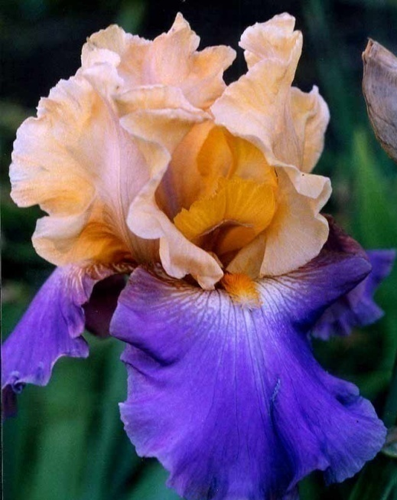
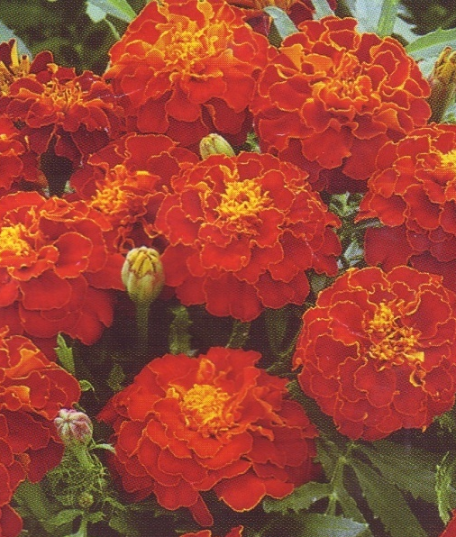


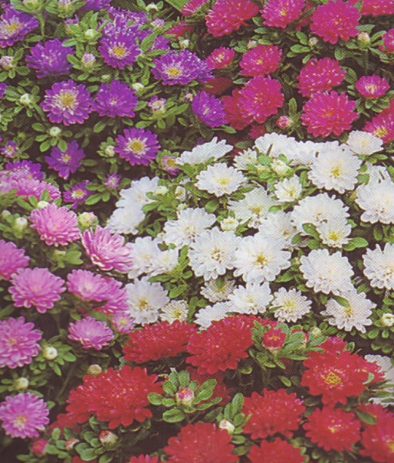
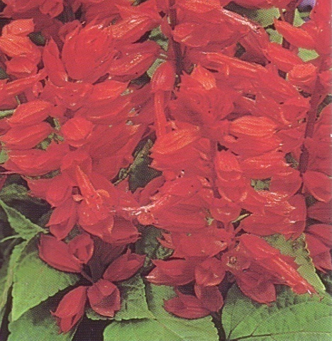
Петуния «Белый шар»
Бархатцы низкорослые
Ирис традиционный
Ирис традиционный
Агератум мексиканский
Астра однолетняя «Бамбина»
Бархатцы высокорослые
Сальвия «Отблеск огня»

Slide 13
Примерная схема цветника в стиле флага России

Slide 14
Примерная схема центрального цветника

Slide 15
Требованиям, которым должен удовлетворять цветник:
Непрерывное цветение в течение всего вегетационного периода.
Доступный посадочный материал.
Уход за растениями – несложный.
Гармоничное сочетание растений по высоте, строению побегов, окраске и размерам цветов и листьев.
Должен подходить для украшения газона вдоль дороги.

Slide 16

Что сделано по проекту:
Проведен опрос общественного мнения жильцов города и изучена по результатом тестов проблема занятости детей в свободное время.
С участием инициативной группы была организована акция по сбору «Банка идей» - «Какими я хочу видеть цветники в моем городе?»
С учетом пожеланий жителей Перевоза создан проект «Галактика» будущих цветников.
Совместно с Городской Администрацией проведена закупка необходимого семенного материала.
Высажена рассада цветов.

Slide 17

Проект «Галактика»
будет считаться успешно реализованным в том случае, если будет достигнута цель проекта и решены все поставленные задачи!

Slide 18
Спасибо за внимание!

